Slide 1
Урок літератури рідного краю
Мета: поглибити знання учнів з літератури рідного краю; розвивати вміння аналізувати твори, увагу та мислення,; виховувати високі моральні якості українця-патріота, почуття гордості за відданих народові українських митців.

Slide 2
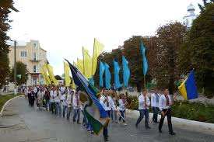
Місто поетів та козацької звитяги
З прадавніх часів наш український народ живе на власній благословенній землі, працює на ній, захищає її, оспівує її і свою любов до неї у слові – щирому та палкому, барвистому та мелодійному.

Slide 3
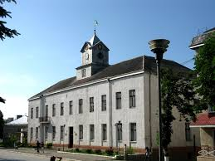
Зборів літературний
Багата наша зборівська земля на талановитих людей. Серед них – письменники, поети, які прославили наш край та возвеличили його в своїх поетичних та прозових творах
Літературне дослідження спрямоване на популяризацію їхньої творчості. Це дасть можливість розширити знання підростаючого покоління про талановитих особистостей рідного краю.

Slide 4
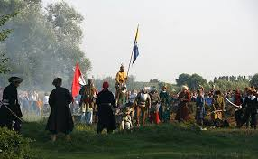
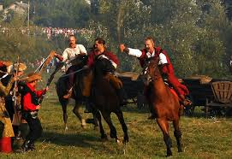
Героїчна історія міста, закарбована у слові
Камінно сплять історії вітри
Під містом, де гриміла рать Богдана,
Де Прометей великої пори
В огні й крові залізні рвав кайдани
І де мечем та літерами крови
Літопис твій написано, Зборове!
Роман Завадович

Slide 5
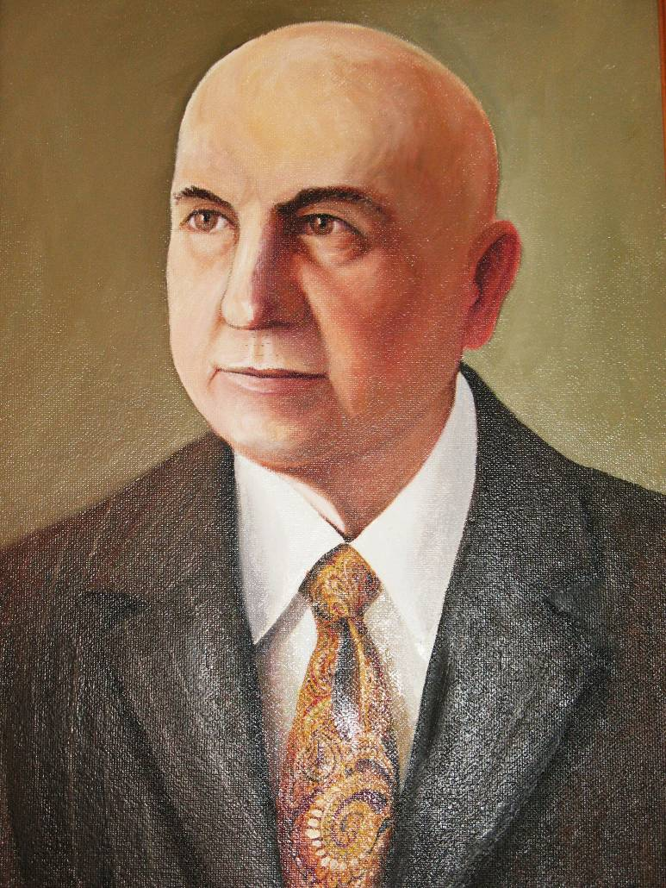
Роман Завадович - князь української дитячої літератури
Творчий доробок нашого земляка Романа Завадовича ще й досі належно не оцінений.
Народився майбутній письменник у Славній на Зборівщині 18 грудня 1903 року. Минули
роки, і Роман зі Славної став відомою постаттю в українській літературі, поетом для
наймолодшого покоління рідного народу. 1937 рік завершив остаточне шукання творчого
шляху письменника.

Slide 6

Співпраця з “Малими друзями”
Він стає постійним і найактивнішим співробітником заснованого тоді
у Львові журналу для дітей « Малі друзі». Саме на сторінках цього журналу вперше
з’явилася постать Гномика-Ромтомтомика. Перше видання цієї книжки у Кракові стало
помітною подією. Твір зацікавив не тільки дітей, а й батьків та педагогів.

Slide 7


Визнання та нагороди
А згодом один за одним з'являються твори «Зимові царівни», «Хлопці з зеленого бору», «Чародійні музики», «Переполох» та багато інших.

Slide 8



Вірші, казки, п'єси
Автор виданих у Львові книг «Князь Марципан» (друге видання — Регенсбург-оселя, 1948), «Рицар Лесь», «Серед ангелів» (усі — 1924), «Казка про царевича Івана», (1925), «Через файку» (1927), «На дворі царя Гороха» (1935), «Живий страхопуд», «Покарані калатьки» (обидві — 1936), «Пісня про княжу Україну» (1938, друге видання — Краків, 1941), а також «Пригоди гномика Ромтомтомика» (Краків, 1940; Сідней, 1955; США, 1957; Торонто — Нью — Йорк, 1964; Чикаго, 1979), «Геть із чортиком», «Діва Марія допомогла» (обидві — Вінніпег, 1951), «Карпатський чарівник» (Чикаго, 1980) та інші

Slide 9

Носій справжньої української національної культури
Доктор філософії Володимир Болюбаш так згадував про Р. Завадовича: « Він був носієм справжньої української національної культури, її глибоким знавцем. Навколо нього було дуже сильне магнітне культурне поле, люди завжди тягнулися до нього».
Письменник ішов за прикладом своїх попередників – змальовувати світ з кращого боку, пробуджувати любов і приязнь між людьми в родині, в громаді, в народі. Для письменника на першому місці завжди були Бог і церква, за ними йшли пошана до батьків, вірність своїй батьківщині.

Slide 10
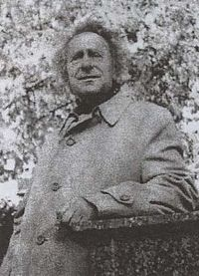
Григорій Радошівський - політв’язень, поет і журналіст
Баран Григорій Якович (псевдонім — Радошівський; український поет, журналіст, громадський діяч. Член Національної спілки письменників України (1995). Лауреат премії ім. Братів Лепких (2002).
2006 року за вагомий особистий внесок у національне та державне відродження України, самовідданість у боротьбі за утвердження ідеалів свободи і незалежності, активну громадську діяльність отримав Орден «За заслуги» ІІІ ступеня.

Slide 11
За любов до України- покарання
Гавкотом озвалися
вранці голоси.
Хлопці, от і сталося –
оточили пси!
...
Знов окови клацнули,
руки їх несуть.
Травень. День тринадцятий...
Я іду на суд.
Народився 1 грудня 1930, с. Радошівка, нині Шумського району Тернопільської області (звідси і походження псевдоніма)
1948, будучи учнем Кременецької школи, репресований; ув'язнення відбував у Сибіру (1949—1956).
У вісімнадцять років за вірші, розпочату повість „Лихоліття” і щоденник, де висловлював свою любов до України, засудили до вищої міри покарання (розстрілу).

Slide 12
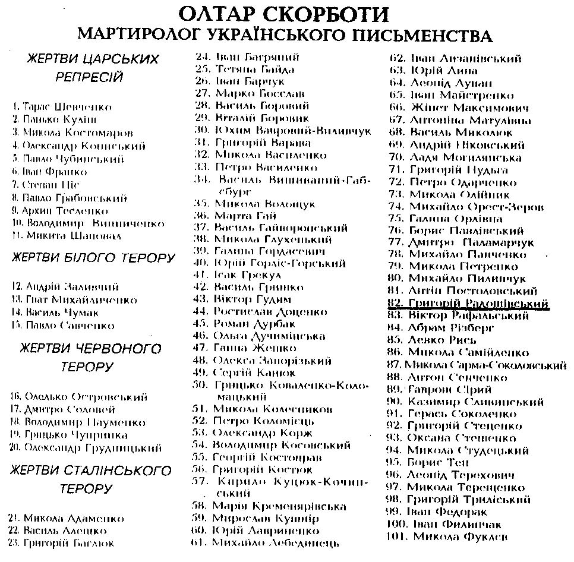

Slide 13
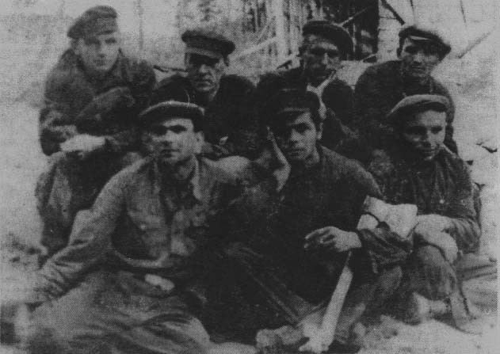
Думка про рідну землю допомогла вижити
Згодом, в зв’язку з указом від 25 травня 1947 року про відміну смертної кари, засуджено на 25 років концтаборів та 5 років позбавлення громадських прав після відбуття покарання.
Присняться кроки довкола хати...
То ходить батько, то ходить мати,
то ходить літо, то ходить осінь.
Кого чекають на цім порозі?
Зітхає вітер, зітхає докір...
Тебе чекають.
Не тихнуть кроки.

Slide 14
Істинний патріот
Друкувався в журналі „Жовтень” (тепер „Дзвін”, деякий час був його редактором). У збірнику „Яблуневий цвіт” названого журналу, куди ввійшло найбільше віршів Г.Радошівського (17), були поміщені і поезії І.Гнатюка. „Тоді відбулась третя наша зустріч десь наприкінці шістдесятих років у моїй Бориславській домівці, - згадує останній. – Здається, тоді побачила світ його поки що єдина поетична книжка „Квіти на постаментах” (1965р.)”. Пізніше, за часів незалежності, вийшли поетична збірка „Біль перебитого крила” (1994), за яку у 1995р. було зачислено до Спілки письменників України; поема „Мальви прийдуть на поклін” (Сповідь у дзвонах і шаблях) (1995р.); збірка „Підпалені присмерки” (1999р.); збірка „В гучнім оркестрі завірюх” (2001р.).
У 1963 році Григорій Баран опинився у Зборові. З тих пір його поетичний доробок розкиданий на сторінках місцевої районки, де іноді з’являлись оповіді про минувшину Зборова та околиць, оживав спомин про славетну битву під Зборовом, воскресали в легендах Верхостав і Білий берег.
Не раз представники радянської влади пропонували Григорію Радошівському офіційно відмовитись від національних ідей, пропонуючи і вигідну посаду, і житло. Проте поет, як істинний патріот, не піддався і витримав всі випробування.

Slide 15
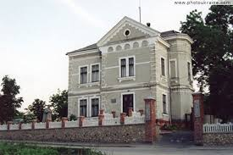
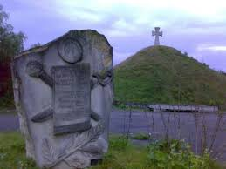
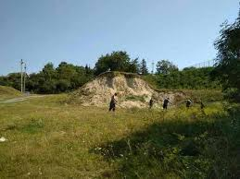
Триєдиний комплекс козацької слави
Та найближчою і найбажанішою для нього була думка увічнення пам’яті про славетні події серпня 1649р. під Зборовом, аби піднести на належний за своїм значенням рівень міста козацької слави в історичному вимірі України і Європи. Це стало можливим лише з першим подихом вітру перемін, що розбудив віками знедолений народ. І тоді Григорій Якович, як міг, забив у свої дзвони, пробуджуючи думки, свідомість, нашу історичну пам’ять. Довгою була дорога до створення музею „Зборівська битва”, та, незважаючи на перешкоди, він ішов до мети. І першою справою становлення триєдиного комплексу історичної слави Зборова стало відновлення козацької могили.

Slide 16
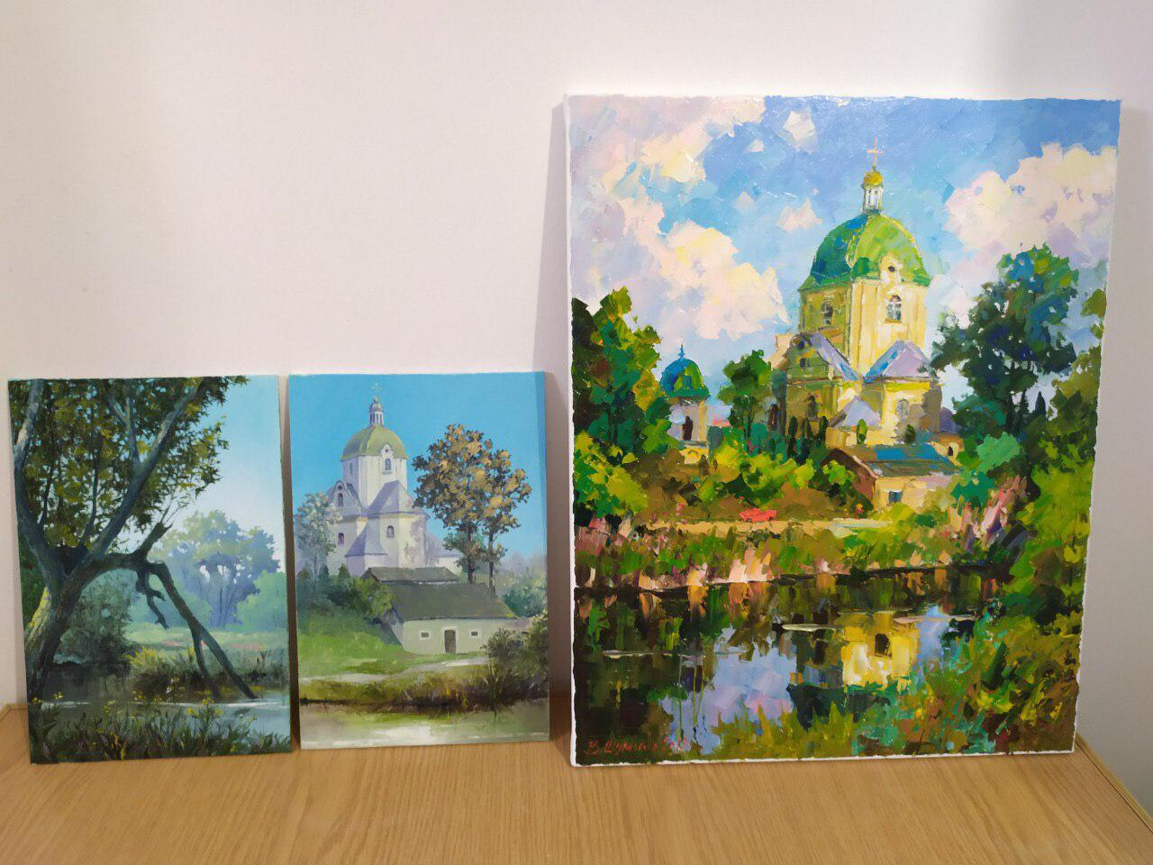
“Мальви прийдуть на поклін” - поема про козацькі часи
Якщо до Зборова приїдете коли
(в попутній навіть трапиться потребі),
то в світлих обрисів спитайте про вали,
про гаті запитайте і про греблі…
До Стрипи-річки, до джерел прийдіть –
своє чоло вмивали в них століття.
Г ригорій Радошівський

Slide 17
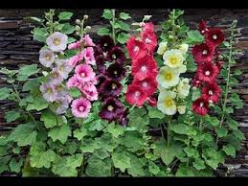
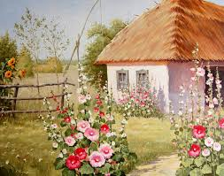
Високохудожній твір про верхоставців
“Цінність поеми «Мальви прийдуть на поклін» у тому, що це насамперед – високохудожній твір, який виразно окреслив індивідуальний стиль поета Григорія Радошівського; при тому це мистецьке втілення історичних подій XVII століття, змальованих мозаїчно, яскраво, з глибоким підтекстом і знанням як історичних деталей, нюансів, так і події Зборівської битви 1649 року в цілому. Автор робить верхоставців-зборівчан нашими сучасниками, а сучасного читача на хвилі поетичної наснаги переносить у ті буремні часи”,- написала Леся Білик у літературній статті про поета-патріота.

Slide 18
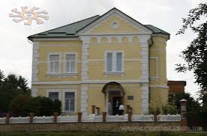
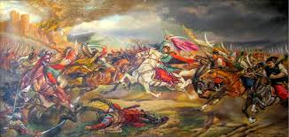
“Григорій Радошівський увічнив «крицевими різцями» поетичного слова козацьку історію Зборівщини, на полях якої відбулася велика історична битва 1649 року. Наполегливо, із забуття, з-під гусениць бульдозерів (у буквальному розумінні!) вихоплював він козацьку славу краю.

Slide 19
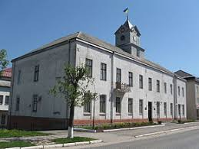
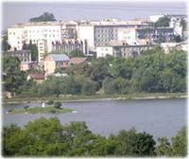
Звитяга міста возвеличена у слові
Нема малого – є Батьківщина; нема провінції – є Україна з багатющою історією звитяг малих і великих міст, сіл, селищ. Таке прочитуємо у вірші «На Зборівськім шляху». «Сповиті небом України» – наче стягом, усі, хто народився на цій землі. До їх синівської совісті і промовляє поет у різьблених своїх віршах. Та найбільш сконцентроване чуття ліричного «я» Григорія Радошівського у поемі «Мальви прийдуть на поклін».(Л.П.Білик).

Slide 20
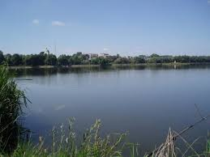
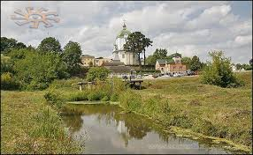
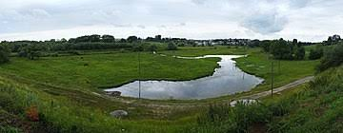
Білий берег озивається з легенд
Як будете у Зборові коли,
вас обрій стріне,
скупаний в озерах,
з легенди відгукнеться Білий берег –
спитайте про джерела і вали.
Г ригорій Радошівський

Slide 21
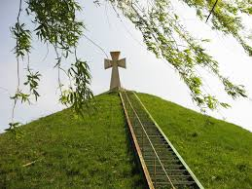
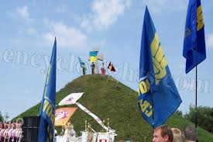
Земля Козацька на планеті
Так поетично і патріотично називає Григорій Якович рідний край :
Є земля Козацька на планеті,
є в ній поколінь жертовні стоси.
Ти у тиші, мабуть, не догледів:
вишні зорям
Витирають сльози.

Slide 22
Великий син українського народу
Але треба ще багато зробити...
Довго іти нам,
Ступаю швидше.
Важко з вітром
у ногу йти.
Знову підслухав
майбутні вірші,
щось перешіптує
з віршів тих.
Вечір друкує
у небі зорі,
місяць уже заголовком ліг.
Ой зачекались в порі суровій!
Тане, розтане нарешті сніг...
Григорій Радошівський (Баран) був біля витоків виникнення перших громадсько-політичних об’єднань в Україні. Він обирався делегатом Установчих з’їздів Всеукраїнського історико-просвітницького товариства „Меморіал”, Народного Руху України, першої конференції Всеукраїнського товариства української мови ім. Т.Шевченка.

Slide 23
Практичне застосування
Матеріали презентації можна використовувати на уроках літератури, годинах спілкування, у позакласній роботі

